Slide 1
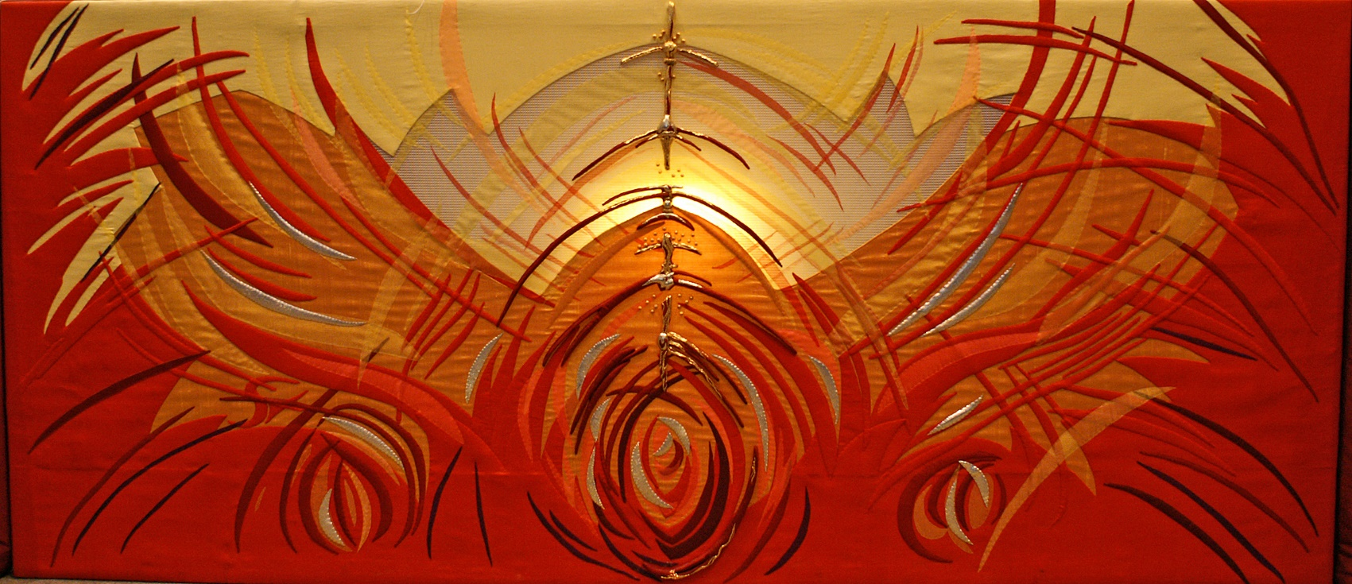
20 iunie
Rusalii
Înainte de înălțarea Sa la cer, Isus le-a poruncit ucenicilor să nu se depărteze de Ierusalim ci să aștepte acolo făgăduința Tatălui, adică pe Duhul Sfânt.
A mai precizat apoi, că puterea Duhului Sfânt le era necesară pentru a fi martori ai Lui începând cu orașul Ierusalim și până la marginile pământului. În ziua Cincizecimii
promisiunea Mântuitorului s-a împlinit.
Duhul Sfânt s-a pogorât peste cei 120 de ucenici, transformându-le viața. Ei au căpătat putere de sus, pentru a putea a deveni mărturisitori eficienți ai lui Hristos. Noi, Biserica, suntem un rezultat al slujirii lor, făcută cu pasiune și cu mari sacrificii.

Slide 2
Motive de rugăciune:
Să ne rugăm ca Duhul Sfânt să umple și azi toți credincioșii din bisericile noastre și să îi conștientizeze că puterea de sus le este dată nu pentru a impresiona prin spiritualitate, ci, în primul rând, pentru a fi martori ai lui Hristos în familie, în localitatea în care trăiesc și până la marginile pământului, la grupurile etnice care nu au auzit niciodată Evanghelia!
Motto: Ci voi veți primi o putere, când Se va coborî Duhul Sfânt peste voi, și-Mi veți fi martori în Ierusalim, în toată Iudeea, în Samaria și până la marginile pământului. Faptele Apostolilor 1:8

Slide 3
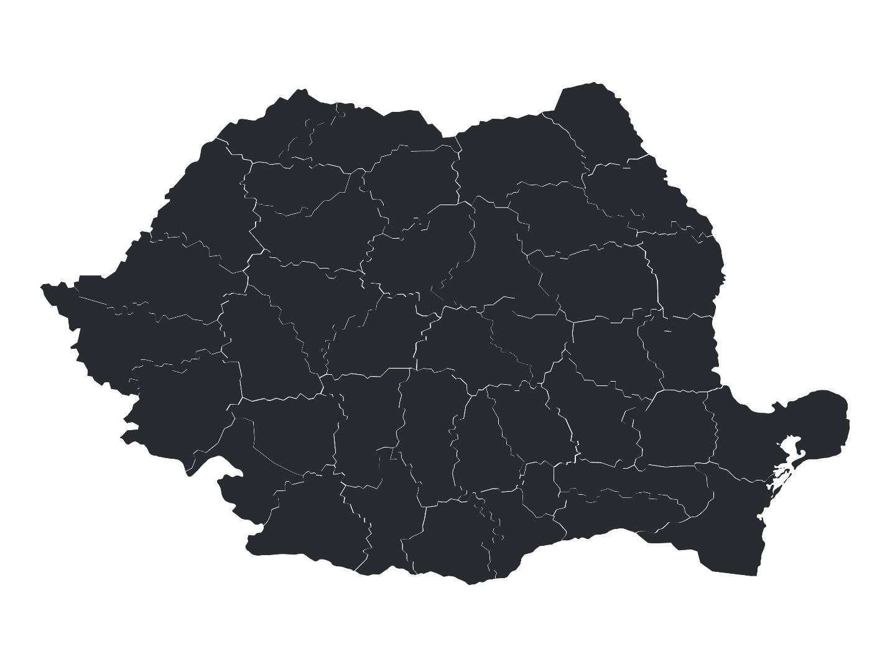
Proiectul România 100%
Revărsarea Duhului Sfânt peste România
Evanghelizarea este posibilă și dă roade doar atunci când suntem călăuziți de puterea promisă Bisericii. Trăim vremea din urmă, când Duhul Sfânt are scopuri mărețe în zidirea Împărăției.
Motive de rugăciune:
Pentru oameni plini de puterea Duhului Sfânt care să răspândească Evanghelia.
Dumnezeul să ridice oameni cu înțelepciune și înzestrați cu daruri sfinte.
Mijlocim pentru trezire spirituală în țara noastră.

